Slide 1
Lập trình hướng đối tượng

Slide 2

Nội dung
Lớp và đối tượng
Định nghĩa lớp
Đặc tả truy xuất
Tham số biến đổi
Overloading
Kế thừa
Overriding
Static
Final

Slide 3






Đối tượng
Biểu diễn 1 đối tượng trong thế giới thực
Mỗi đối tượng được đặc trưng bởi các thuộc tính và các hành vi riêng của nó

Slide 4
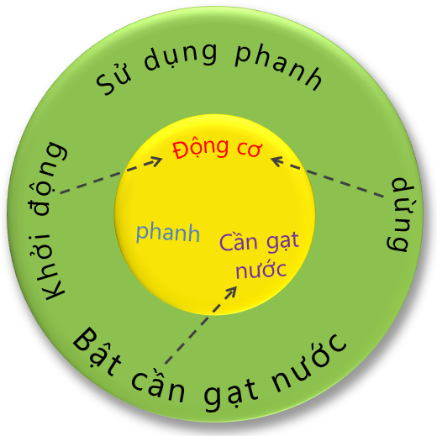
Đặc điểm và hành vi
Thuộc tính (đặc điểm)
Hãng sản xuất
Model
Năm
Màu
Ô tô có thể làm gì (hành vi)?
Khởi động
Dừng
Phanh
Bật cần gạt nước

Slide 5
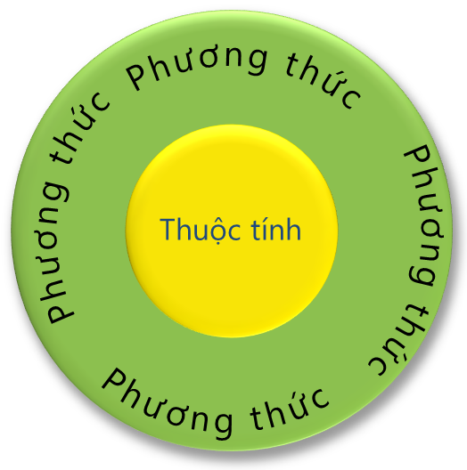
Thuộc tính & phương thức
Thuộc tính (attributes)
Hãng sản xuất
Model
Năm
Màu
Phương thức (method)
Khởi động
Dừng
Phanh
Bật cần gạt nước

Slide 6
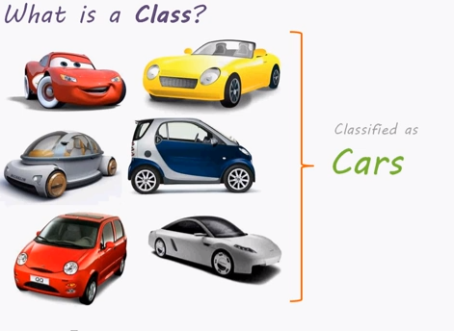
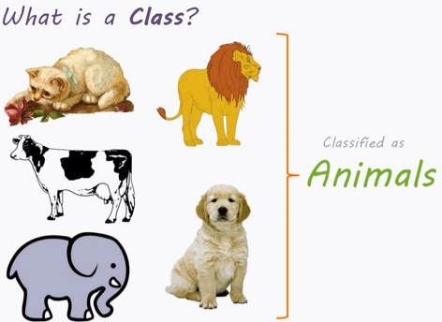
Class là gì?
Nhóm các Xe hơi
Nhóm các Động vật

Slide 7
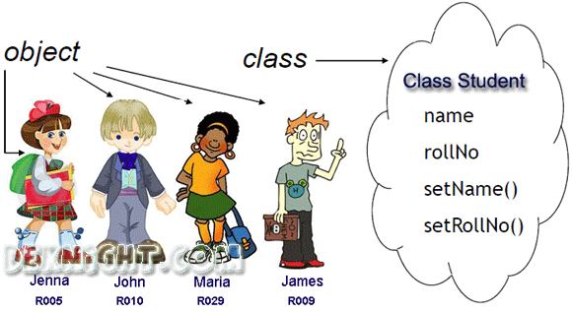
Định nghĩa lớp
Lớp là một khuôn mẫu mô tả các đối tượng cùng loại.
Lớp bao gồm các thuộc tính (trường dữ liệu) và các phương thức (hàm tác động lên các thuộc tính bên trong lớp)

Slide 8
Mô hình hóa lớp và đối tượng
Ô tô của Dũng
Thuộc tính
Năm = 2010
Nhà sản xuất=Honda
Model = Accord
Màu = Xanh
Phương thức
Khởi động
Dừng
Phanh
Rửa xe
Ô tô của Mai
Car
Thuộc tính
Năm = 2012
Nhà sản xuất=BMW
Model = CS30
Màu = Bạc
Phương thức
Khởi động
Dừng
Phanh
Rửa xe
Thuộc tính
Năm
Nhà sản xuất
Model
Màu
Phương thức
Khởi động
Dừng
Phanh
Rửa xe

Slide 9
Cấu tạo chung của Class
class ClassName {
type field1;
type field2;
…
type method1(parameters) {
… }
type method2(parameters) {
… }
… }

Slide 10
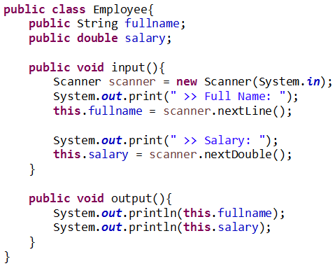

Định nghĩa class
Trường
Phương thức

Slide 11
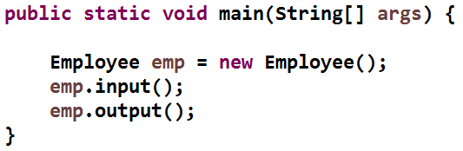

Tạo đối tượng
Toán tử new cấp phát bộ nhớ động cho đối tượng
Biến emp chứa tham chiếu tới đối tượng
Sử dụng dấu chấm (.) để truy xuất thành viên của lớp

Slide 12
Hàm tạo
Hàm tạo (constructor) là hàm được sự dụng để tạo đối tượng.
Tên trùng với tên lớp
Không trả lại giá trị
Có thể định nghĩa nhiều hàm tạo khác tham số. Mỗi hàm tạo cung cấp 1 cách tạo đối tượng.
Nếu không khai báo hàm tạo thì Java tự động sinh ra hàm tạo mặc định (không tham số)

Slide 13

Tạo lớp mô tả hình chữ nhật

Slide 14
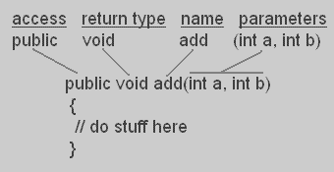
Phương thức (method)
Phương thức là một module mã thực hiện một công việc cụ thể nào đó
Phương thức có thể trả về void hoặc một kiểu dữ liệu nào đó
Phương thức có thể có một hoặc nhiều tham số
return-type name(parameters)
{
// body of method }

Slide 15
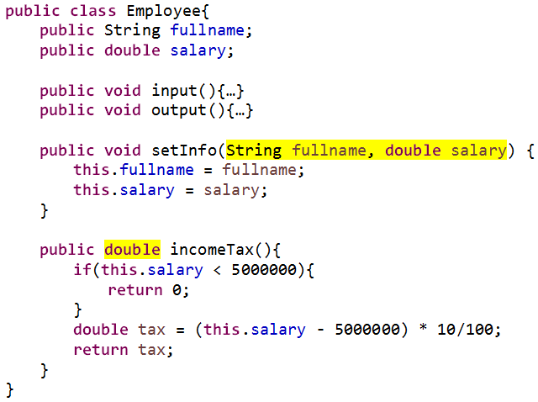
Định nghĩa phương thức
Kiểu trả về là void nên thân hàm không chứa lệnh return giá trị
Kiểu trả về là double nên thân hàm phải chứa lệnh return số thực

Slide 16
Tham số biến đổi
Các hàm có tham số biến đổi đã sử dụng
System.out.printf(format, a, b, c…)
String.format(format, a, b, c…)
Các hàm này nhận lượng tham số tùy ý (a, b, c…)
Tham số được truyền vào với số lượng tùy thích như thế được gọi là tham số biến đối.

Slide 17
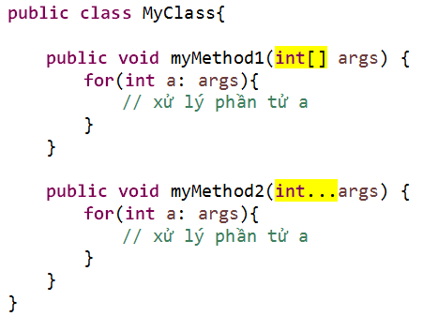
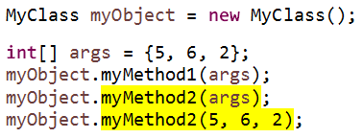
Tham số biến đổi
Tham số biến đổi
Truyền tham số biến đổi

Slide 18
Tham số biến đổi
Thực chất của tham số biến đổi là tham số mảng.
Tham số loại này cho phép bạn truyền nguyên mảng hoặc trực tiếp các phần tử mảng.
Trong một hàm, chỉ có thể khai báo duy nhất một tham số kiểu varargs và phải là tham số cuối cùng
Cho phép bạn viết phương thức với số lượng tham số tùy ý.

Slide 19
Tính tổng các phần tử
của một dãy số bất kỳ

Slide 20
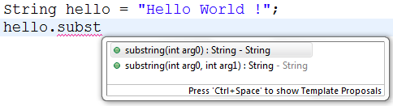
Overloading
Overloading là trường hợp có nhiều phương thức cùng tên nhưng khác tham số.
Ví dụ: lớp String có 2 phương thức substring là
public String substring(int start, int end)
public String substring(int start)
2 phương thức cùng tên nhưng khác tham số

Slide 21
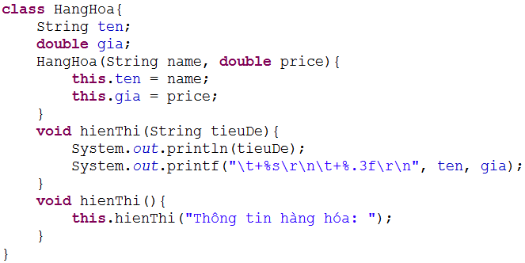
Overloading
2 phương thức cùng tên

Slide 22
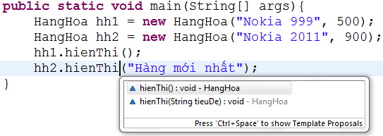
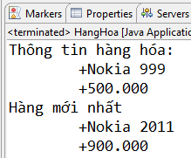
Overloading
Gợi ý của công cụ

Slide 23
Package
Package được sử dụng để chia các class và interface thành từng gói khác nhau.
Việc làm này tương tự quản lý file trên ổ đĩa trong đó class (file) và package (folder)
Ví dụ sau tạo lớp MyClass thuộc gói com.poly
Trong Java có rất nhiều gói được phân theo chức năng
java.util: chứa các lớp tiện ích
java.io: chứa các lớp vào/ra dữ liệu
java.lang: chứa các lớp thường dùng…
package com.poly;
public class MyClass{…}

Slide 24
Import package
Lệnh import được sử dụng để chỉ ra lớp đã được định nghĩa trong một package
Các lớp trong gói java.lang và các lớp cùng định nghĩa trong cùng một gói với lớp sử dụng sẽ được import ngầm định
package com.polyhcm;
import com.poly.MyClass;
import java.util.Scanner;
public class HelloWorld{
public static void main(String[] args){
MyClass obj = new MyClass();
Scanner scanner = new Scanner(System.in);
}
}

Slide 25
Đặc tả truy xuất
Đặc tả truy xuất (private, protected, public, {default}) được sử dụng để định nghĩa khả năng cho phép truy xuất đến các thành viên của lớp.
private: chỉ được phép sử dụng nội bộ class
public: công khai hoàn toàn
{default} : public với các lớp cùng gói và private với các lớp khác gói.
protected: tương tự {default} nhưng cho phép kế thừa cho dù lớp con và cha khác gói.

Slide 26
Đặc tả truy xuất
Đặc tả truy xuất được sử dụng để định nghĩa khả năng cho phép truy xuất đến các thành viên của lớp. Trong java có 4 đặc tả khác nhau:
private: chỉ được phép sử dụng nội bộ trong class
public: công khai hoàn toàn
{default}:
Là public đối với các lớp truy xuất cùng gói
Là private với các lớp truy xuất khác gói.
protected: tương tự {default} nhưng cho phép kế thừa dù lớp con và cha khác gói.
Mức độ che dấu tăng dần theo chiều mũi tên
public
protected
{default}
private

Slide 27
Đặc tả truy xuất
package p1;
public class A{
public int a;
protected int b;
int c;
private int d;
}
use
extends
use
package p1;
public class B{
A x = new A();
void method(){
x.a = 1;
x.b = 1;
x.c = 1;
x.d = 1;
}
}
package p2;
public class C{
A x = new A();
void method(){
x.a = 1;
x.b = 1;
x.c = 1;
x.d = 1;
}
}
package p3;
public class D extends A{
void method(){
a = 1;
b = 1;
c = 1;
d = 1;
}
}

Slide 28
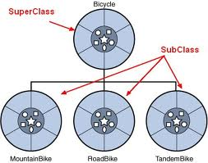
Thừa kế
Các lớp trong Java tồn tại trong một hệ thống thứ bậc, gọi là cây thừa kế
Các lớp ở bậc trên một lớp đã cho trong một hệ thống thứ bậc là lớp cha (superclass) của lớp đó
Lớp cụ thể là một lớp con (subclass) của tất cả các lớp bậc cao hơn

Slide 29


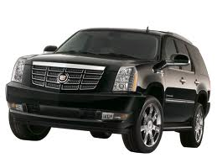

Tính thừa kế
Phương tiện di chuyển
Xe đạp
Xe con
Xe tải
Xe thể thao
Xe trọng tải nhỏ

Slide 30
Tổ chức kế thừa
class PhuongTien{…}
class XeDap extends PhuongTien{…}
class XeCon extends PhuongTien{…}
class XeTai extends PhuongTien{…}
class XeTheThao extends XeCon{…}
class XeTrongTaiNho extends XeCon{…}

Slide 31
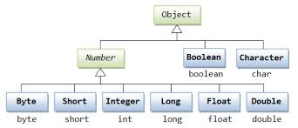
Lớp Object
Các lớp đều mặc định kế thừa lớp Object (Không phải khai báo kế thừa lớp Object khi khai báo một lớp)

Slide 32
Kế thừa
Mục đích của kế thừa là để tái sử dụng
Lớp con được phép sử dụng lại những gì trong lớp cha đã định nghĩa
class Parent{
Public void m1(){…}
}
class Child extends Parent{
public void m2(){
this.m1();
}
}
Child object = new Child();
object.m1();

Slide 33
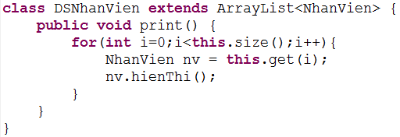
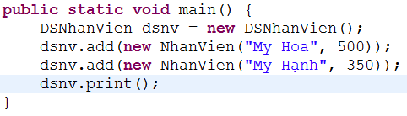
Kế thừa
Lớp DSNhanVien thực chất là ArrayList<NhanVien> có bổ sung phương thức print().

Slide 34
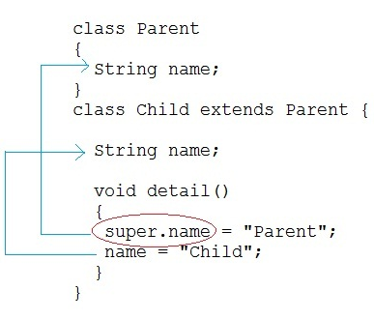
Sử dụng từ khóa super
Truy cập đến các thành viên của lớp cha bằng cách sử dụng từ khóa super
Có thể sử dụng super để truy cập đến hàm tạo của lớp cha

Slide 35
Overriding
Trong kế thừa, khi lớp con và lớp cha có các phương thức cùng cú pháp thì xảy ra overriding. Khi đó phương thức của lớp con sẽ nạp đè lên phương thức của lớp cha.
Trong lớp con hãy sử dụng từ khóa super để truy cập đến phương thức của lớp cha.
Hinh
method()
Child
method()

Slide 36
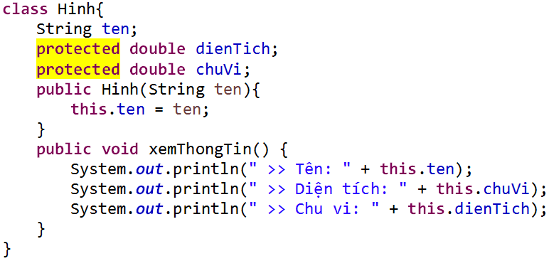
Overriding
Protected có ý nghĩa là cho phép thừa hưởng ngay cả khi lớp con khác package với lớp cha

Slide 37
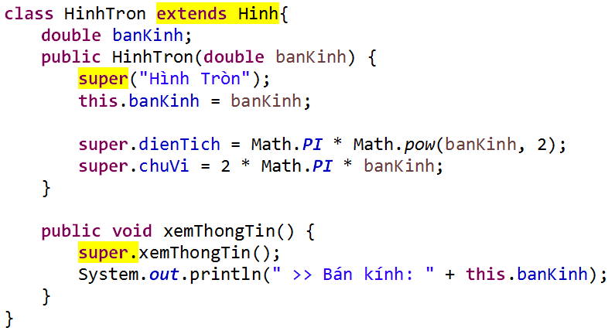
Overriding
Gọi hàm tạo của lớp cha
Gọi xemThongTin() của lớp cha

Slide 38
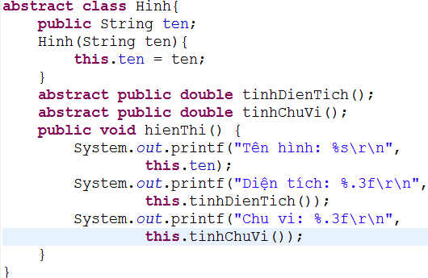
Lớp trừu tượng
Các phương thức trừu tượng (phương thức chưa hoàn thiện)

Slide 39
Lớp trừu tượng
Lớp trừu tượng (Abstract class) là lớp chứa các phương thức trừu tượng (chưa định nghĩa đầy đủ các phương thức).
Không thể tạo đối tượng từ lớp trừu tượng
Các lớp con (lớp cụ thể) phải viết mã cho các phương thức trừu tượng

Slide 40
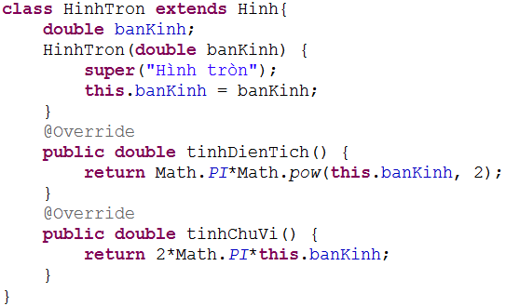
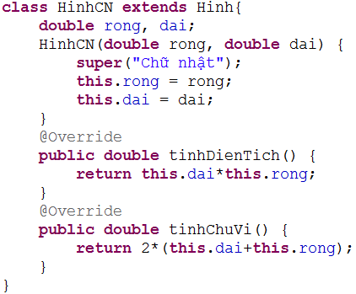
Lớp trừu tượng

Slide 41
Định nghĩa Interface
Interface chứa một nhóm phương thức về một chủ đề nào đó.
public interface DbAction{
void insert(String sql);
void update(String sql);
void delete(String sql);
void select(String sql);
}

Slide 42
Thực thi Interface
Các phương thức này sẽ được viết mã bởi các lớp implements interface này.
public class Product
implements DbAction{
public void insert(String sql){…}
public void update(String sql){…}
public void delete(String sql){…}
public void select(String sql){…}
}

Slide 43
Thực thi nhiều Interface
Mỗi lớp có thể implements theo nhiều interface khác nhau.
public class MyClass
implements interface1, interface2,…{
/*
* viết mã cho các phương thức
* của tất cả các interface
*/
}

Slide 44
Kế thừa Interface
Một interface có thể kế thừa từ nhiều interface khác.
Thực chất của kế thừa interface là gộp các phương thức từ nhiều interface
public interface I1 {
void m1();
}
public interface I2 {
void m2();
}
public interface I3 extends I1, I2 {
void m3();
}

Slide 45
Chú ý về Interface
Interface chỉ chứa các phương thức abstract và các biến final
Bổ từ truy xuất của các phương thức trong Interface luôn là public (mặc định là public)
Một class thực thi theo một interface thì phải viết mã cho các phương thức trong interface.
Interface cho phép đa kế thừa (có thể được kế thừa từ một hoặc nhiều interface khác).

Slide 46
Interface vs Abstract class
Thành phần:
Abstract class có thể chứa phương thức abstract, phương thức hoàn thiện, biến…
Interface chỉ chứa phương thức abstract và biến final.
Đặc tả truy xuất:
Abstract class có đặc tả truy xuất tùy ý
Interface luôn luôn là public.
Kế thừa:
Một lớp chỉ được kế thừa một lớp abstract
Một lớp có thể thực thi theo nhiều interface

Slide 47
Static
Static được sử dụng để định nghĩa cho các thành viên (phương thức, trường) tĩnh.
Thành viên tĩnh của một lớp được sử dụng độc lập với các đối tượng được tạo từ lớp đó.
Nên truy cập thành viên tĩnh thông qua tên lớp để tránh nhầm lẫn với các thành viên.
Math.PI
Thành viên tĩnh của lớp Math
Math.sqrt(5)

Slide 48
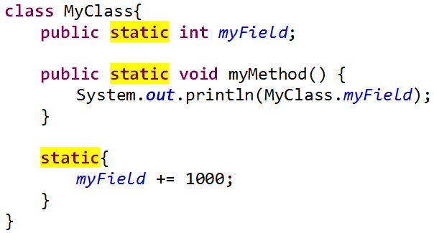

Định nghĩa và sử dụng static
3000

Slide 49
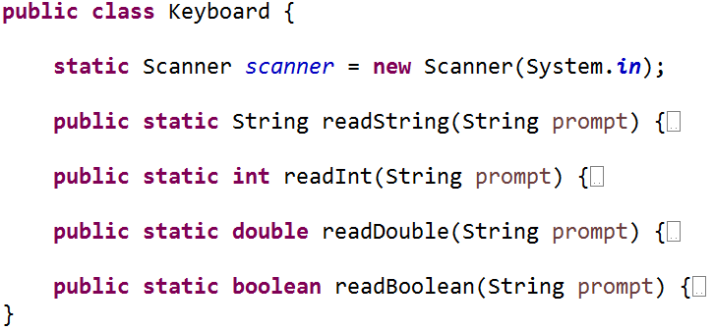
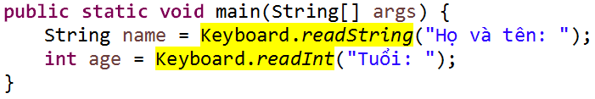
Phương thức static

Slide 50
Hằng - Final
Từ khóa final được sử dụng để định nghĩa hằng.
Có 3 loại hằng trong Java
Lớp hằng là lớp không cho phép kế thừa
Phương thức hằng là phương thức không được phép override
Biến hằng là biến không thể thay đổi giá trị

Slide 51
Biến hằng
Bạn không thể thay đổi giá trị của một biến hằng sau khi đã gán giá trị
public class LuongGiac{
public static final int GocVuong = 90
}
public class Test {
public static void main(String[] args){
Math.PI = 3.50;
LuongGiac.GocVuong = 120;
}
}

Slide 52
Phương thức hằng
Bạn có thể định nghĩa phương thức hằng nếu không muốn lớp con override nó
public class MyClass {
public final void method(){…}
}
public class MySubClass
extends MyClass{
public void method(){…}
}

Slide 53
Lớp hằng
Trong Java có nhiều lớp hằng: Math, String…
Bạn có thể định nghĩa lớp hằng riêng của mình nếu không muốn người khác kế thừa
public final class MyClass {
…
}
public class MySubClass extends MyClass {…}
public class SubStringClass extends String{…}

